Slide 1
爐管新人學習進度報告
2020.06.08 ~ 2020.06.19

Slide 2
報告內容
一、兩周內爐管PM 內容
二、爐管機台Run數紀錄表
三、PM時機
四、EMS系統登錄PM結果

Slide 3
一、兩周內爐管PM內容
日期 | 機台 | 內容
06/08 (一) | LP-P2 | 5PM
06/09 (二) | LP-T6 | 2PM
06/10 (三) | LP-P6 | 2PM
06/11 (四) | LP-N4 | SPM
06/12 (五) | GRD-2 | MPM
06/15 (一) | F16 | YPM
06/16 (二) | LP-P1 | 1PM
06/17 (三) | F04/F34 | M/D
06/18 (四) | LP-T2 | M/D
06/19 (五) | LP-T8 | 3PM

Slide 4
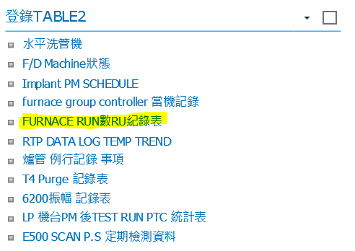
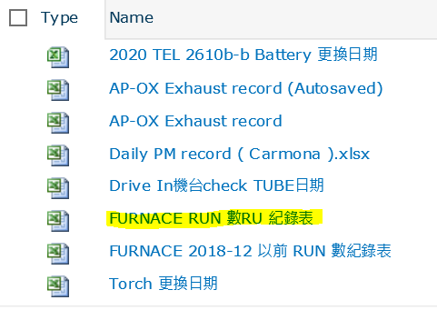
二、爐管機台Run數紀錄表

Slide 5
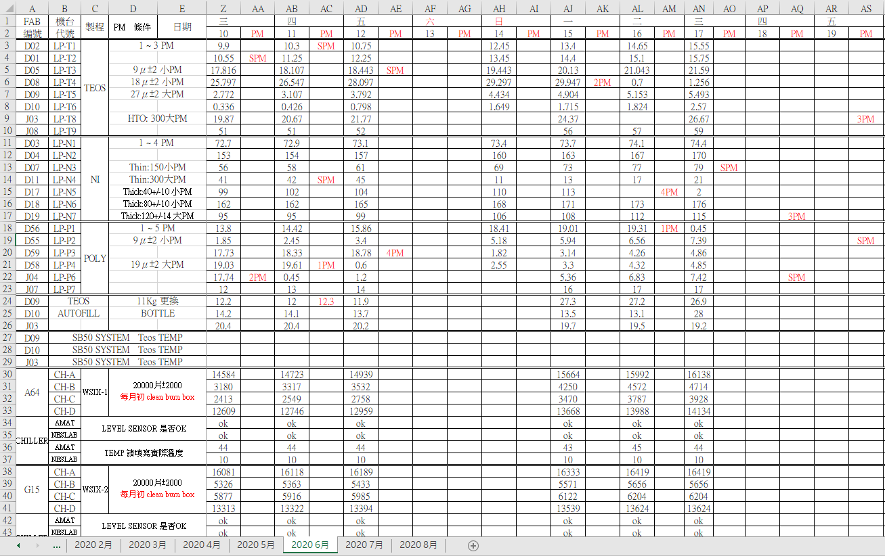

Slide 6
三、PM時機
TEOS
9μm±2 →SPM
Nitride
Thick: 40±10→SPM ● Thin:150→SPM
Poly
9μm±2→SPM
18μm±2 →SPM
27μm±2 →BPM
Thick:120±14→BPM
Thick: 80±10→SPM ● Thin:300→BPM
19μm±2→BPM

Slide 7
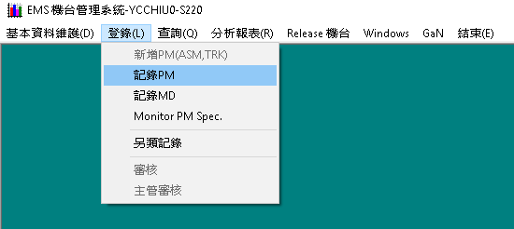
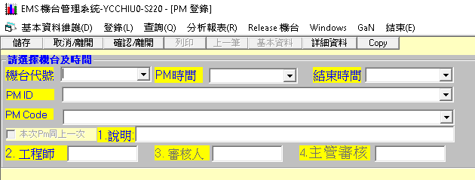
四、EMS系統登錄PM結果

Slide 8
